Slide 1
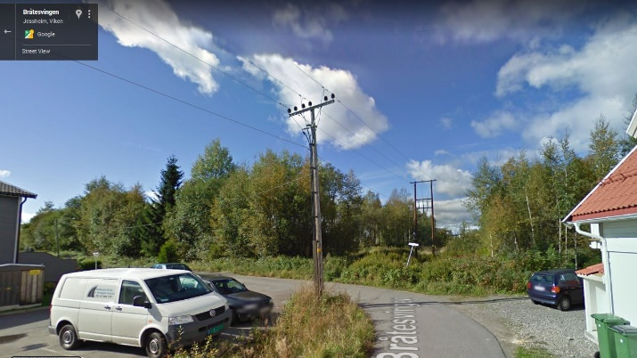
Læringsark
31 MARS 2020 - RIVEOPPDRAG - MAST FALT PÅ PERSON VED RIVING
Hva | Høyspenningsmast mast skulle rives, det ble benyttet motorsag da det var kronglete å komme til med gravemaskin. Det ble laget felleskår, men masten falt ikke. Det ble dratt i bardun for å få masten til å falle. Når masten faller løper personen som drar i bardunen feil vei og får traversen over seg.
Årsak(er) | Planlegging vil alltid være en viktig del av det arbeidet som skal utføres – her var den er mangelfull. Valgt metode uten bruk av gravemaskin er ikke spesielt beskrevet i SJA
Konsekvens | Arbeidet ble stanset og den forulykkede kjørt til legevakten. Der ble det konstatert at det ikke var snakk om alvorlig personskade, men at vedkommende var kraftig forslått og ingen tegn til brudd. Dagen etter møtte han på arbeid, men hadde vondt for å bevege seg, grunnet ømhet og stivhet, men ellers ok.
Potensiale | Høy alvorlighet. Ved små endringer i forløpet kunne hendelsen ført til alvorlig personskade.
Læringspunkter
Planlegging og god SJA ville hindret hendelsen. Plassering og rømningsvei. Instruks var mangelfull. Entreprenør følger opp sin UE. Gjennomgang av de rutiner og instrukser som gjelder for denne typen arbeid.

